Slide 1
Русский язык
2 класс

Slide 2
Русский язык
Тема урока:
«Кто это»

Slide 3
Повторе́ние

Slide 4
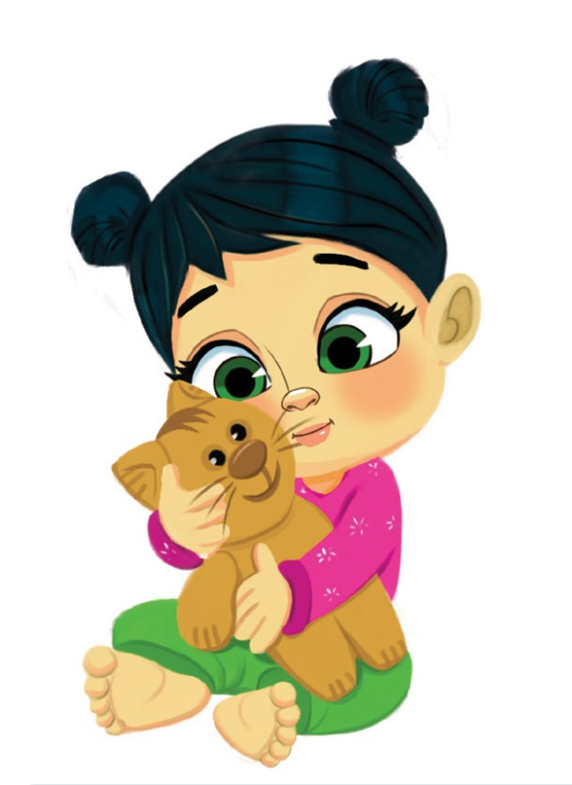
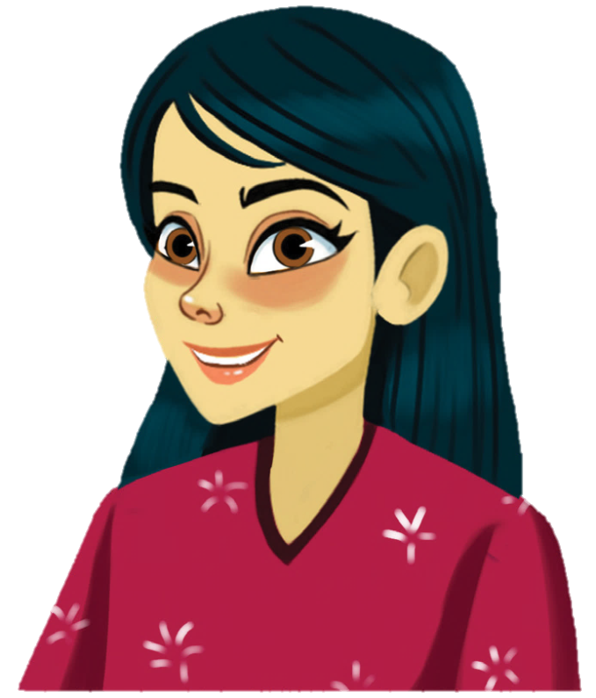
Чита́ем вме́сте
ма́ма
дом
То́ма

Slide 5
Чита́ем текст
Ма́ма до́ма?
Да, ма́ма до́ма.
Том до́ма?
Да, Том до́ма.
А То́ма до́ма?
То́ма до́ма.
А кот То́мка до́ма?
Да, до́ма!

Slide 6
Запишите в тетрадь!
So'zlarni daftarga yozing!
Мама
Тома
Том
кот Томка

Slide 7
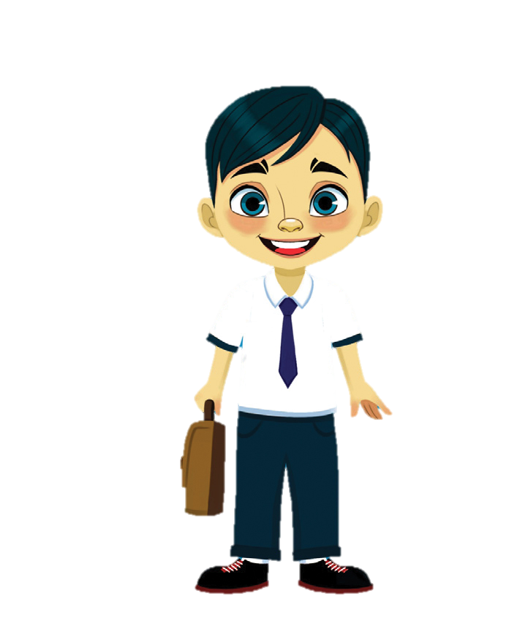
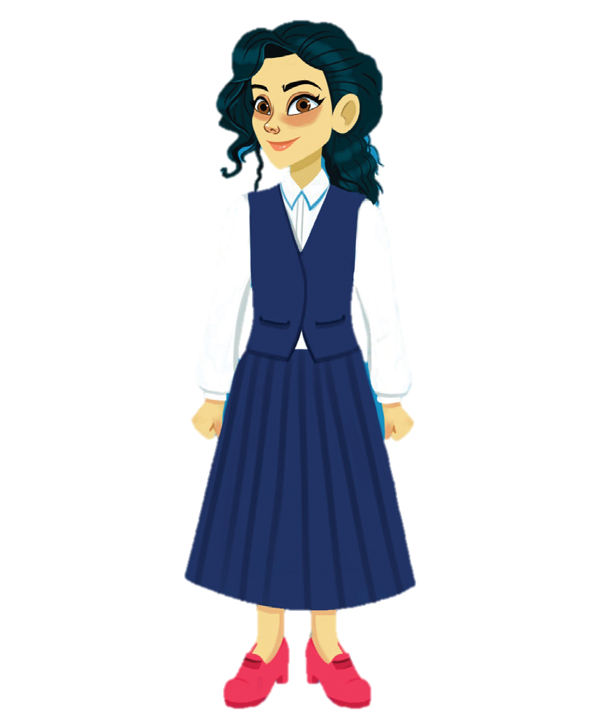
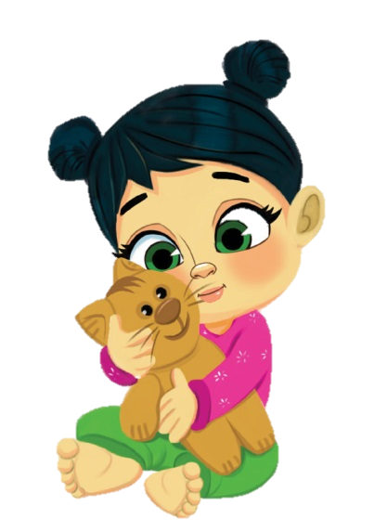
ОН | ОНА | ОНИ

Slide 8
Игра

Slide 9
Игра
Т Т т т
М М м м
А А а а
О О о о
К К к к
Х Х х х

Slide 10
Игра
ма«ма, Том, То«ма, кот, То«мка, дом, там, тот, кто
Т Т т т
М М м м
А А а а
О О о о
К К к к
Х Х х х

Slide 11
Спасибо!
До встречи на следующем уроке!

